Slide 1
MiniDouYin项目汇报
小组成员：胡晨旭 3170104243
朱璟森 3170104166
汇报人：朱璟森
日期：2019.07.19

Slide 2
1
基本介绍
2
主要界面
3
细节与亮点
4
成果展示与答辩

Slide 3
01
基本介绍

Slide 4
02
主要界面

Slide 5
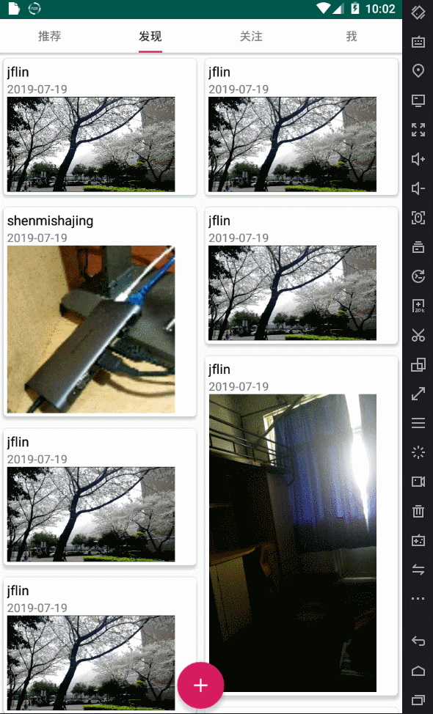
MainActivity主界面
使用ViewPager包含Fragment
顶部TabLayout导航
下滑时TabLayout自动折叠

Slide 6
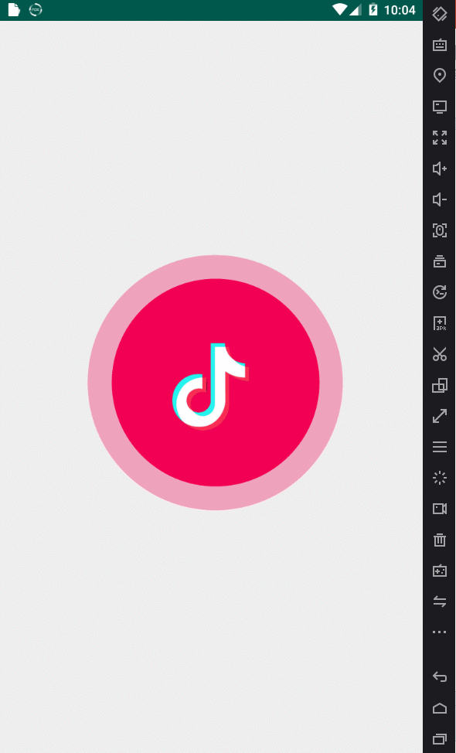
首页视频推送
隐藏导航栏与按钮，沉浸式体验
下滑播放下一视频
左滑或点击“发现”进入下一界面

Slide 7
视频“发现”界面
瀑布流+卡片布局
每个视频显示必要信息
点击封面进入视频播放

Slide 8
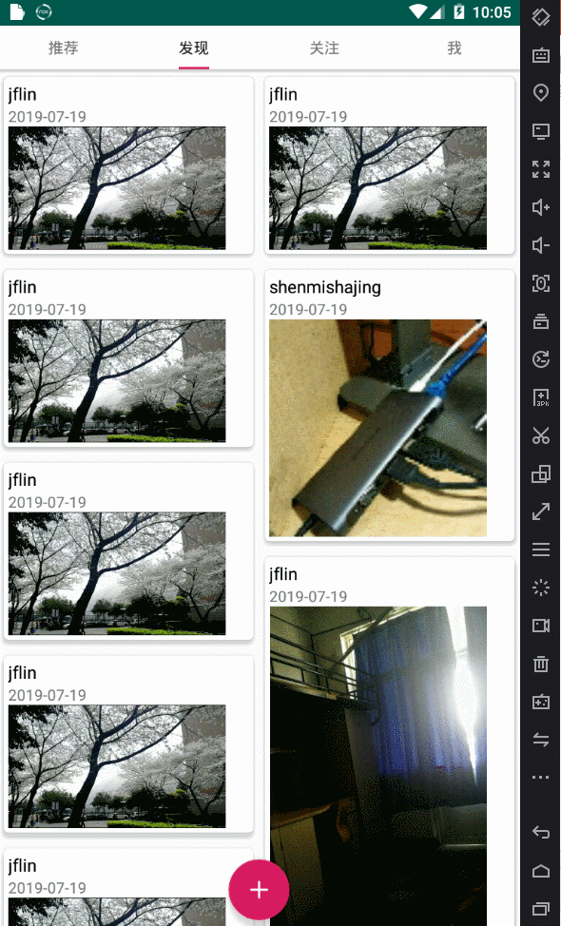
登录界面
未登录状态进入3、4页自动弹出
模仿抖音界面半透明效果

Slide 9
视频拍摄录制
自定义相机
实时自动对焦
10秒钟录制自动停止
前后摄像头切换
使用Glide自动截取关键帧作为封面

Slide 10
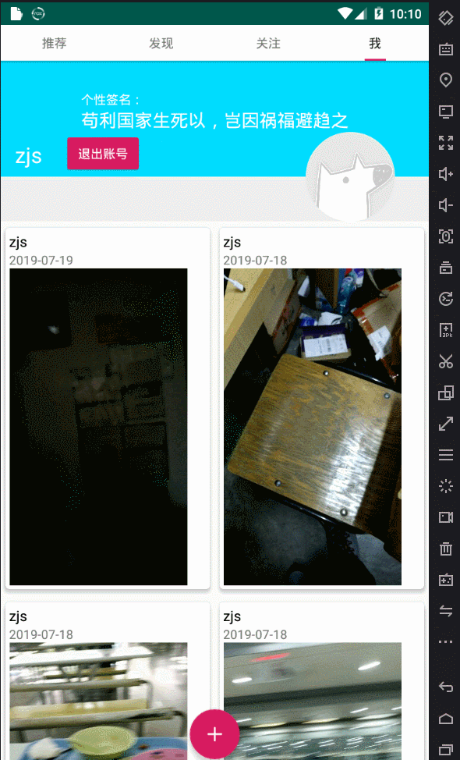
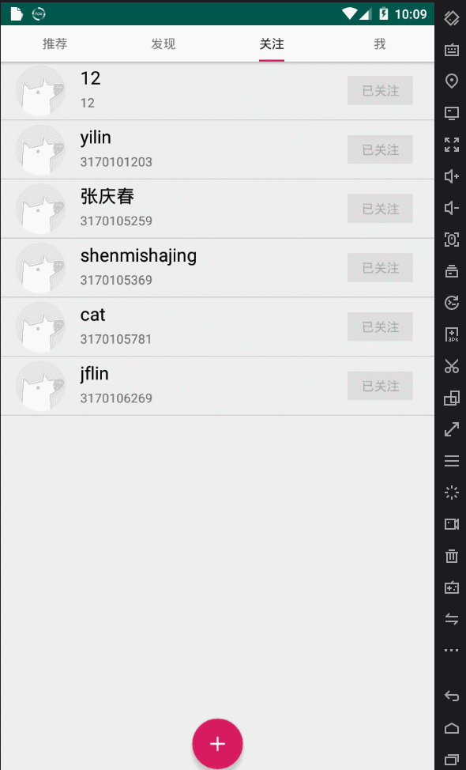

关注列表界面与用户信息界面
关注列表界面使用RecyclerView
用户信息界面嵌套布局、折叠布局

Slide 11
03
项目特色与亮点

Slide 12
视频信息流列表显示
亮点
使用瀑布流布局，界面美观
点击作者名弹出个人信息界面
利用Glide加入缓存机制，重进不需重加载

Slide 13
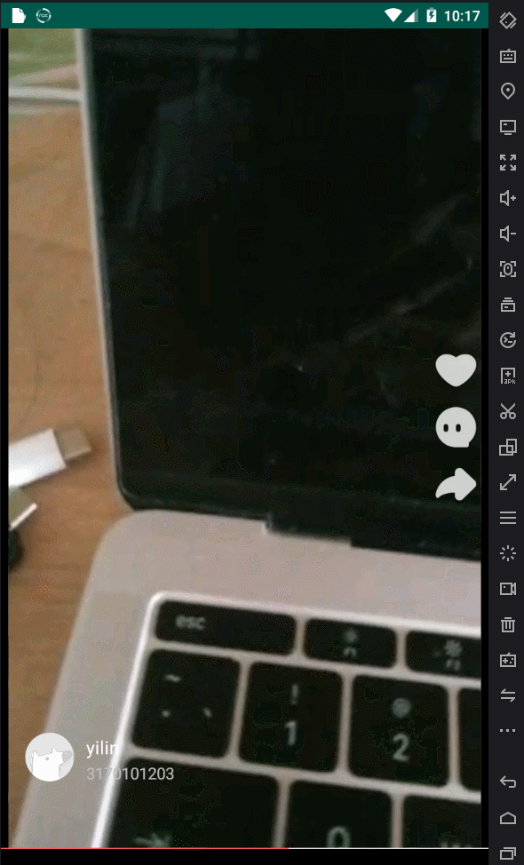
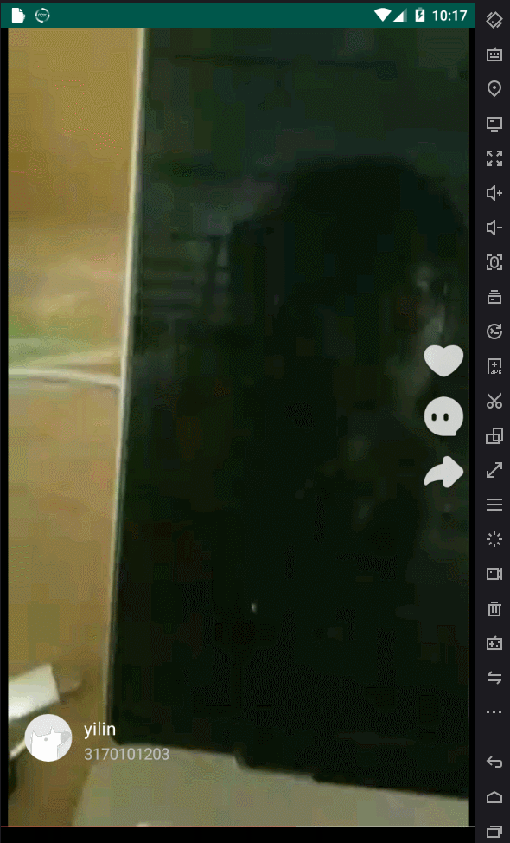
首页视频播放
亮点
RecyclerView + SnapHelper实现竖版浏览
封面缓存：视频加载先显示出封面
点赞和相应动画
对使用第三方库 (JZVideoPlayer) 实现对视频的一系列操作：
滑动调节音量、亮度、进度
增加缩略图
点击暂停
循环播放

Slide 14
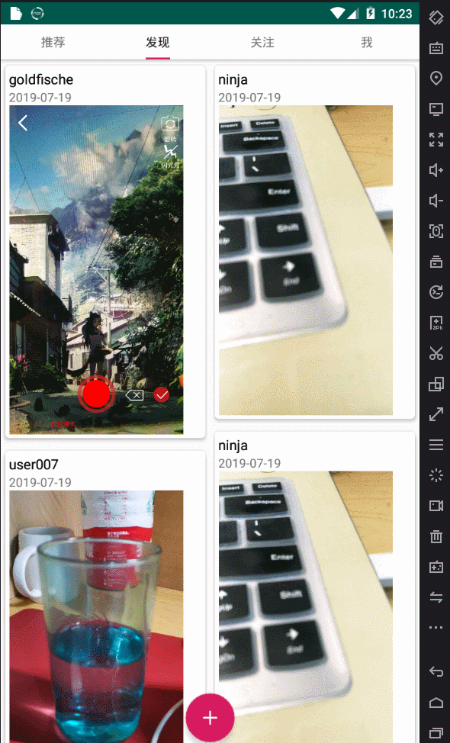
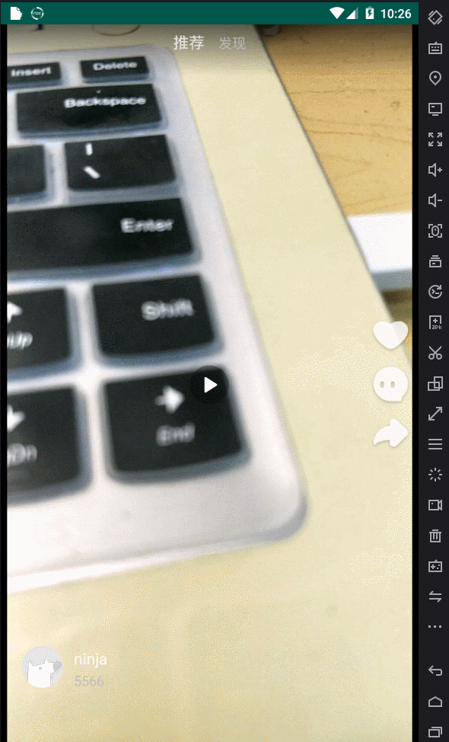
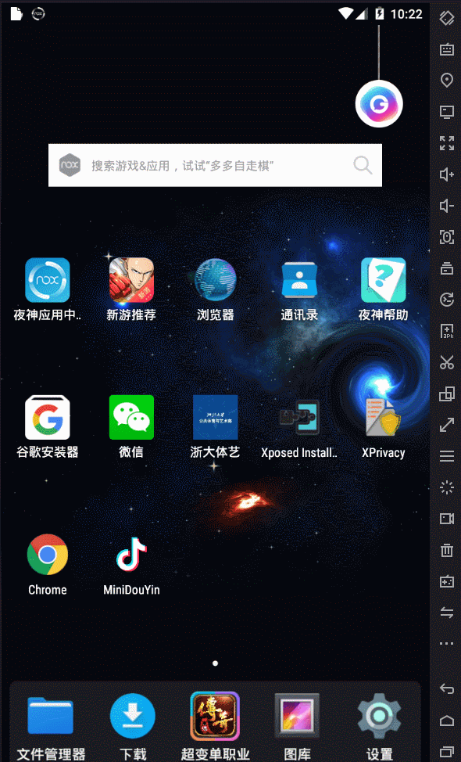
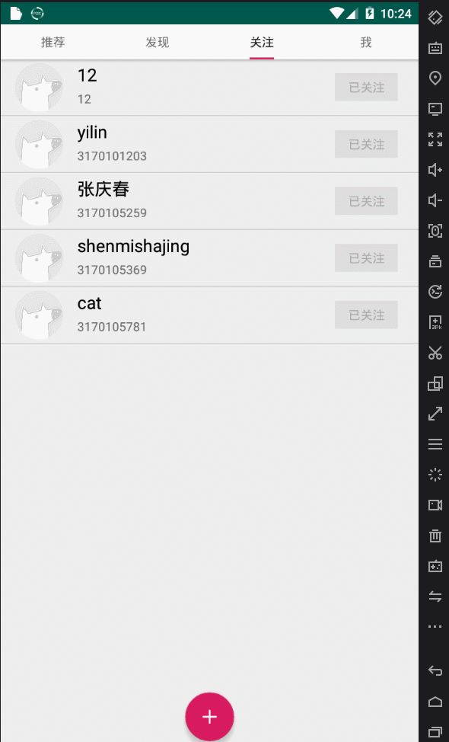
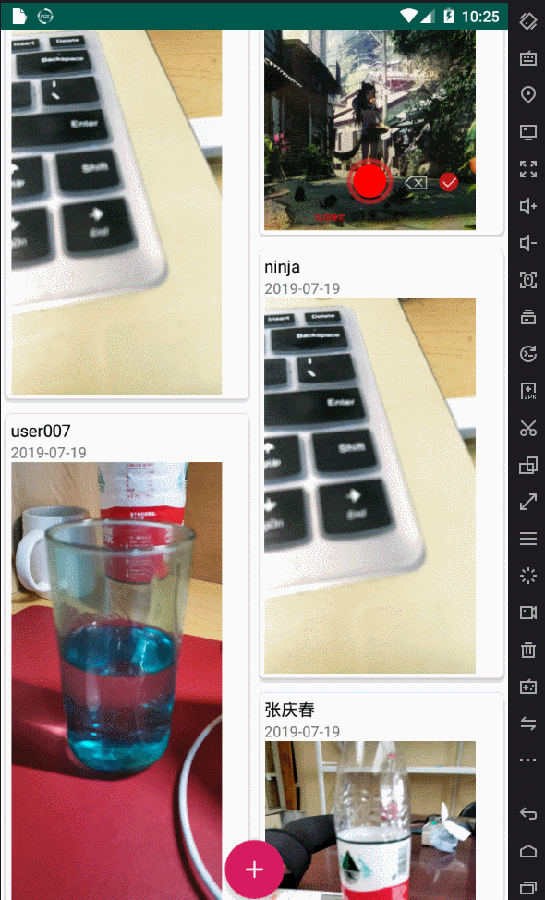
炫酷的动画效果
亮点
加载界面动画
ViewPager换页动画
Activity切换动画：ShareElement效果
更多细节：导航栏的隐藏等

Slide 15


关注列表的复杂逻辑
亮点
使用ROOM数据库保存关注信息
在多个界面点击关注按钮都会更新数据库
难点：
Activity, Fragment间对关注信息的通信
保持内存数据与数据库数据的一致性

Slide 16
视频上传
亮点
封面图自动生成
录制结束后，自动循环预览内容
用户可选择取消上传
自动上传

Slide 17
项目难点分析
第三方视频播放器的学习
处理Activity, Fragment之间的通信
空指针异常
关注列表的逻辑，如何保持一致性

Slide 18
具体分工
朱璟森 3170104166
主要界面框架
关注列表与数据库
用户信息界面
动画效果
胡晨旭 3170104243
视频播放
首页推送
视频拍摄
视频上传

Slide 19
04
成果展示与答辩

Slide 20
感谢您的聆听
THANK YOU FOR LISTENING

